Slide 1
Les écoles en route
vers le Zéro Carbone !?...
Partie 2

Slide 2
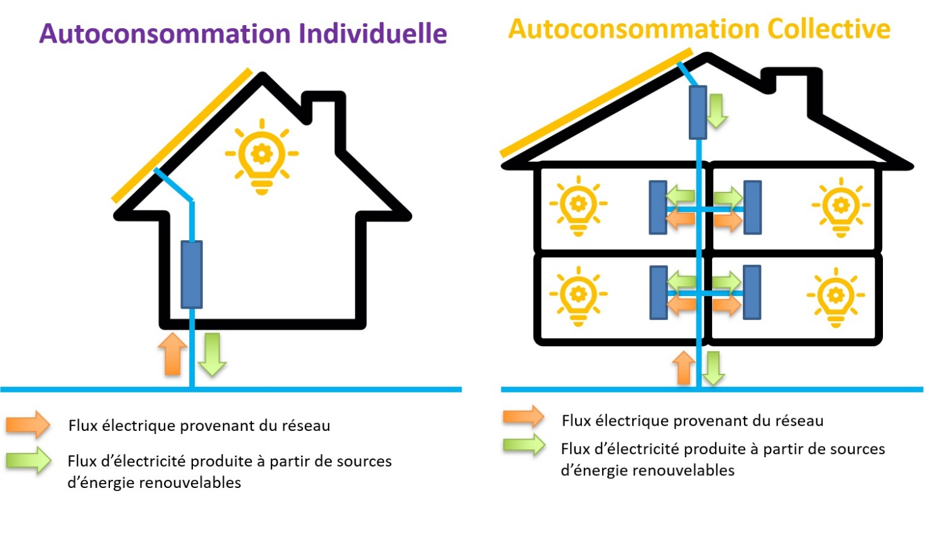
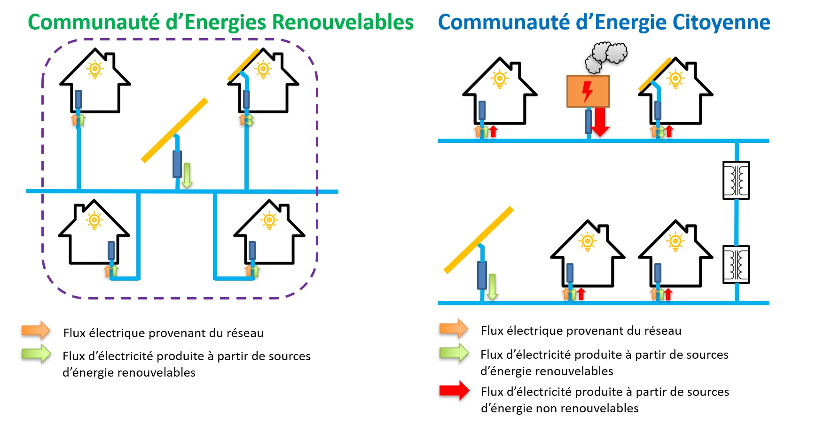
Les communautés d’Energie arrivent !...
Voir site SPW-Energie et Facilitateur Communautés d’Energie

Slide 3

Deuxième partie : l’U.R.E. en chauffage… ?
L’enveloppe
La ventilation

Slide 4
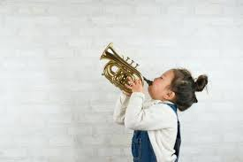

Arrivée du vitrage sous vide !
Coefficient U de transmission thermique (en W/m².K) :
Simple vitrage : 5,8
Double vitrage ordinaire : 2,8
Double vitrage isolant : 1,1
Triple vitrage isolant : 0,7
Vitrage avec couche de vide : 0,7
Vitrage avec couche de vide en laboratoire : 0,4 !

Slide 5
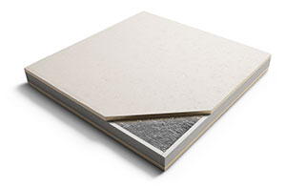
Arrivée de l’isolant sous vide !
Coefficient lambda de transmission thermique (en W/m.K) :
Laine minérale, laine de bois : 0,4
Polystyrène extrudé graphité : 0,3
Isolant sous vide : 0,06
"L’isolant sous vide est un panneau d’isolant ultra-mince composé d’une nano-poudre de silice (matériau corps de l’isolant) enveloppé dans un film étanche puis placé en dépression (mis sous vide). Il est généralement recouvert d’un revêtement qui lui assure une protection mécanique. Il convient d’être prudent lors de son utilisation : ne pas le perforer par perçage, fraisage, clouage, sciage..."

Slide 6
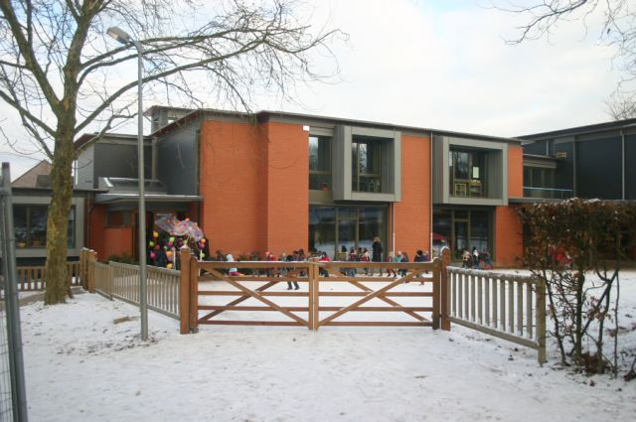
Et la ventilation mécanique double flux ?
Exemple : l’école passive de Louvain-La neuve

Slide 7
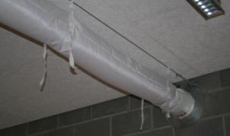
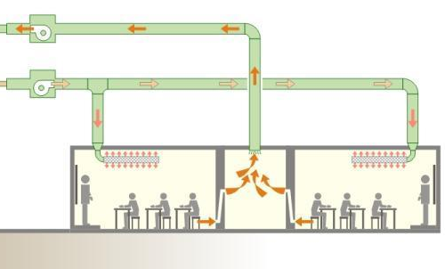
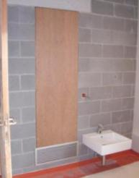
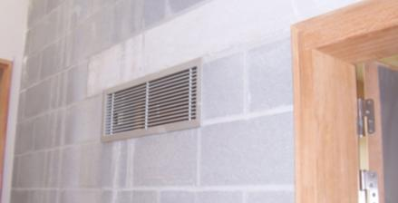
Au départ, une ventilation très forte
22 m³ d’air frais, par enfant et par heure !
L’air des classes est renouvelé 3 x par heure !

Slide 8
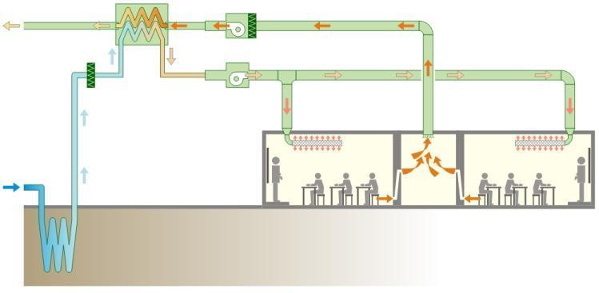
L’air de ventilation est préchauffé gratuitement
+18°
+4°
+16°
+20°
+20°
-5°
+2°
+18°
L’air passe dans le sol (puits canadien)…
… puis dans un échangeur avec l’air chaud qui sort du bâtiment .

Slide 9
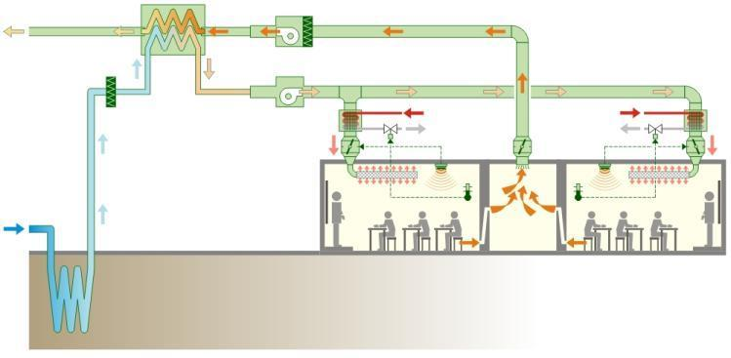
Un appoint de chauffage est apporté à l’air
+18°
+4°
+16°
+30°
-5°
+2°
Une sonde de présence et un thermostat décident du besoin.

Slide 10
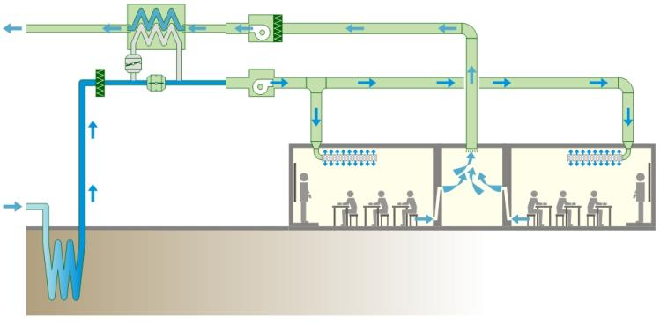
De l’air frais pulsé les nuits d’été
Bypass
+17°
+25°
+25°
L’air frais extérieur décharge le bâtiment de sa chaleur.

Slide 11
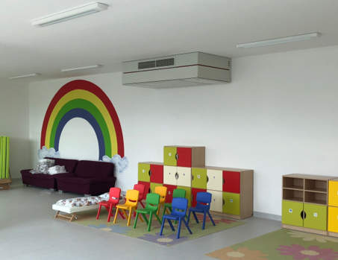
Vers une ventilation double flux décentralisée ?

Slide 12
CONCLUSIONS
En résumé, pour l’école :
Choisir sa philosophie en matière de source d’énergie dans ses bâtiments
Chercher à ajuster la fourniture d’électricité aux justes besoins (éclairage).
Isoler… et encore isoler
Ventiler en récupérant la chaleur de l’air extrait

Slide 13

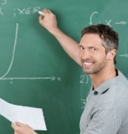
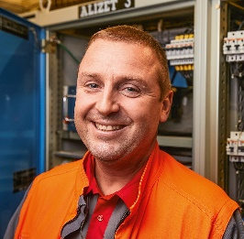
Annexe :
Vers des écoles Zéro Watt ?
Programme "Génération Zéro Watt" de la Région Wallonne
10 cibles dans l’école
PS1 : rien n’empêche …
de commencer par le 10ème !
PS2 : les hyperliens sont accessibles
via Ctrl+clic droit, suivi de Ouvrir
le lien hypertexte

Slide 14
Démarche participative : chacun est acteur de l’Energie dans l’école !
Technicien /
Conseiller Energie / Membre du P.O.
Enseignants
Elèves
Projet Energie =
défi ludique et
éducatif.
Projet Energie =
terrain d’application
d’apprentissages
au sein des socles de compétences.
Projet Energie =
mise en place
d’investissements techniques
économiseurs d’énergie
L’action de l’un valorise
l’action de l’autre !

Slide 15
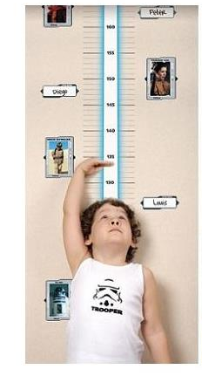
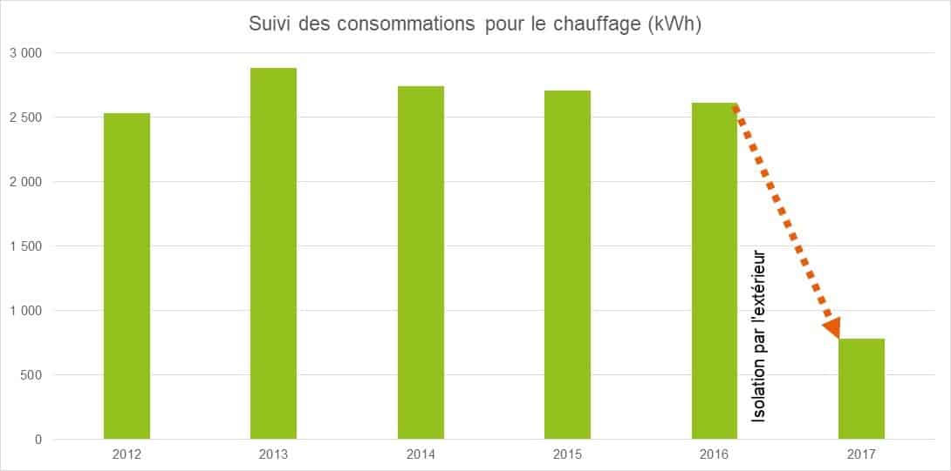
Préalable : Organiser le suivi des consommations
1° Etablir les consommations de référence (économe – conseiller énergie)
Comptabilité énergétique en électricité, chauffage et eau, sur base des factures des 3 dernières années.
Comparer ses consommations à celles des autres écoles
2° Installer des compteurs si nécessaire (technicien)
Compteurs de passage propres à l’école (réfectoire, salle de sports, …?
Enregistreurs de courant (quelle consommation de nuit) ?
Enregistreurs de température ?
3° Organiser le suivi (élèves et enseignants math et français)
Établir et afficher les graphiques de suivi sur base du relevé des compteurs,
Communication des actions et des résultats vers l’ensemble de l’école
Mesurer
pour se voir
évoluer…

Slide 16
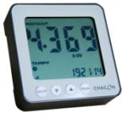
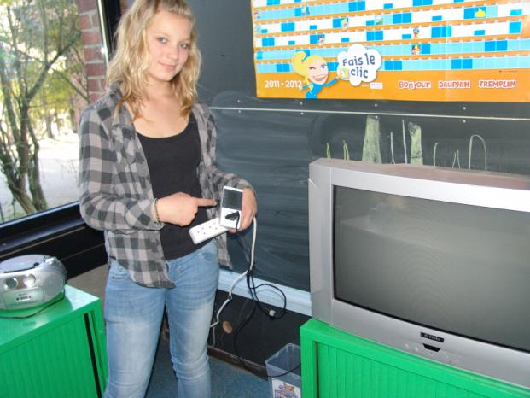
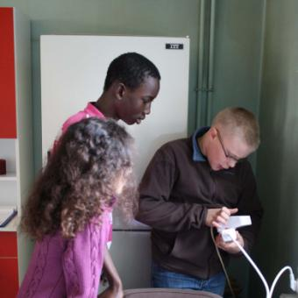
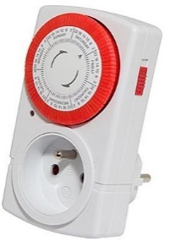
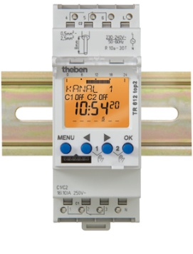
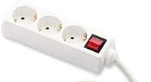
Cible 1 – Tendre vers le Zéro Watt électrique la nuit et le WE
Apprentissages
Soutien technique
Découverte du circuit électrique
Placement d’enregistreurs de courant sur certains équipements électriques (sortie compteur, salle informatique, extracteur d’air sanitaire, …)
Coupure un à un des disjoncteurs des circuits pour repérer les consommations parasites (à faire un mercredi après-midi).
Placement d’horloges dans les coffrets électriques et Intégrer des interrupteurs dans les goulottes
Actions
  Repérage des appareils en veille (PC, photocopieuse, distributeur de boissons, TBI, fontaine à eau, ballon eau chaude,…)
  Placement de prises multiples et de programmateurs de prises
  Création d’une charge énergie par classe
  Rédaction de lettres citoyennes vers le P.O. pour les équipements sur lesquels ils ne peuvent agir.

Slide 17


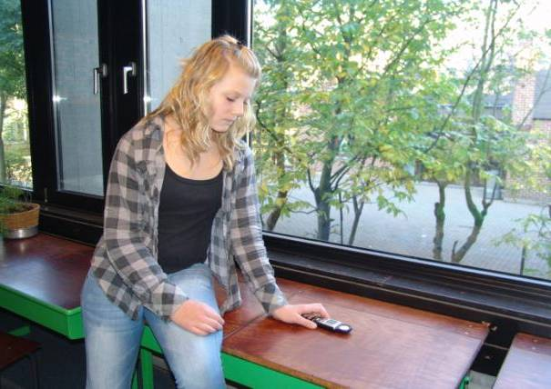
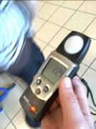
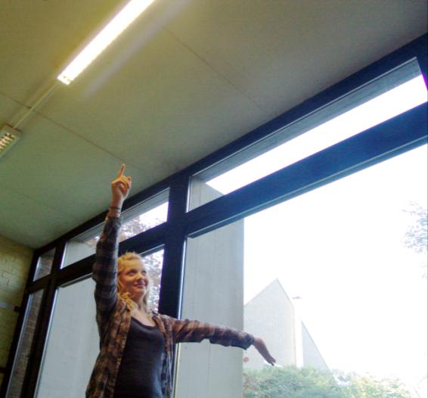
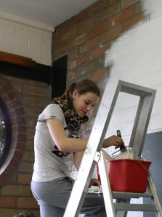
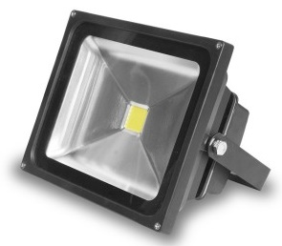
Cible 2 – Eclairage : on gère l’allumage et on passe aux Leds !
Apprentissages
Soutien technique
La variation de l’éclairement naturel suivant les saisons
Histoire de la lumière et de son efficacité (bougie, incandescence, tube fluorescent, led)
Propagation de la lumière (kit éclairage)
Remplacement des tubes fluos par des tubes leds ou luminaires leds, après analyse (relamping ou relighting ?).
Idem pour les spots halogènes de la salle de gym ou de l’éclairage extérieur
Programmer l’allumage des espaces communs (détecteur, minuterie,…)
Actions
  Valorisation de l’éclairage naturel
  Déconnexion des lampes inutiles
  Peinture de locaux en couleurs claires, en soutien au technicien
  Rédaction de lettres citoyennes vers le PO pour passer aux Leds

Slide 18
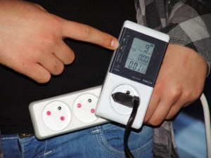
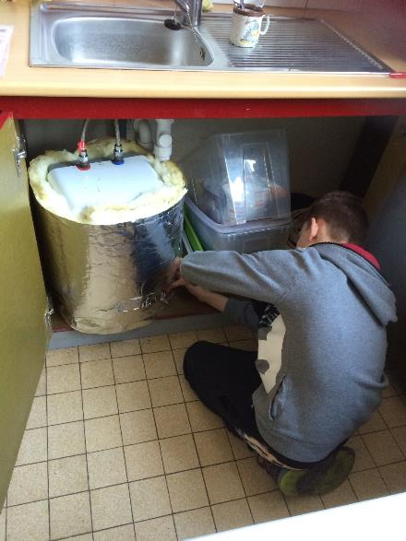
Cible 3 – Une production d’eau chaude sanitaire efficace
Apprentissages
Soutien technique
Démarche scientifique : suivi de la consommation d’un ballon d’eau chaude électrique, avant et après chaque amélioration
Transfert de chaleur par conduction
et isolation
Installer un compteur d’eau chaude
Déconnecter la production d’eau chaude de l’installation de chauffage du bâtiment : placer des préparateurs instantanés en "ventouse" si gaz naturel (= "bulex") ; à défaut, des petits ballons électriques avec isolation renforcée.
Placer un réducteur de pression sur l’arrivée d’eau
Adapter la robinetterie (boutons poussoirs, pomme de douche économique,
suppression des mélangeurs, …)
Actions
Réévaluer les besoins d’eau chaude
Isoler les ballons
Régler le thermostat sur 45°C
Programmer le chauffage de l’eau

Slide 19
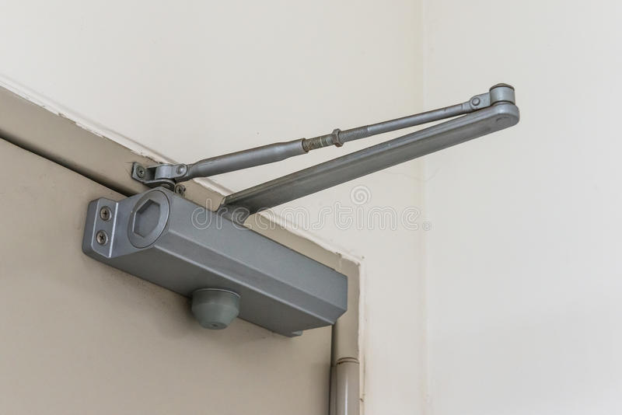
Cible 4 – Fermer les portes extérieures
Apprentissages
Soutien technique
Transfert de chaleur par convection
Fonctionnement d’un sas
Pose de fermes portes automatiques
Construction de sas
Actions
Fermeture des portes extérieures
Fermeture des portes coupe-feu intérieures
Fermeture des grilles de ventilation la nuit et le WE
Charge Energie Ventilation à tour de rôle

Slide 20
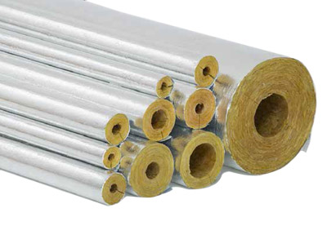
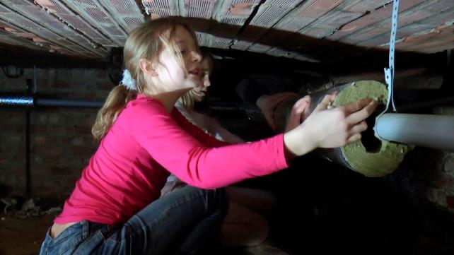
Cible 5 – Isoler les tuyaux de chauffage
Apprentissages
Soutien technique
Transfert de chaleur par conduction
Relevé des longueurs, des angles, des diamètres des tuyaux
Pose d’isolant sur les conduits de chauffage et les accessoires, dans les espaces non occupés.
Actions
Pose de coquilles isolantes en soutien du technicien

Slide 21
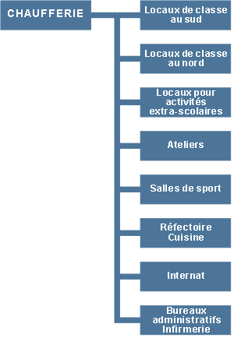
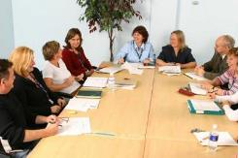
Cible 6 – Une programmation énergétique optimale des locaux
Quelle utilisation optimale des locaux, en visant la coupure maximale (par zone ou totale) durant les garderies, les nuits, les WE et les congés scolaires, compte tenu du réseau du chauffage, de l’entretien des locaux, des activités extra-scolaires ?

Slide 22
Cible 7 – Réguler la température des locaux de jour et couper le chauffage la nuit et le WE
Soutien technique
Apprentissages
Thermomètres numériques sur les murs des principaux locaux.
Vannes thermostatiques sur radiateurs (institutionnelles ou classiques)
Chaudière à condensation (gaz ou fuel), avec une régulation climatique de la température de l’eau sur sonde extérieure.
Si déficience, suppression des vannes mélangeu-ses des circuits secondaires et de la régulation liée.
Programmation des circulateurs secondaires en vue d’une coupure de nuit, de WE et de congés, avec protection hors gel et dérogation manuelle par minuterie
Fonctionnement d’un thermomètre (dilatation d’un liquide) et d’une vanne thermostatique (dilatation d’un gaz)
Relevé des températures ambiantes de tous les locaux, pour établir la thermographie sur plan de l’école et une température intér. moyenne.
Actions
  Les élèves pilotent les vannes thermostatiques pour que la température de leur classe se maintienne entre 20 et 21°C.

Slide 23
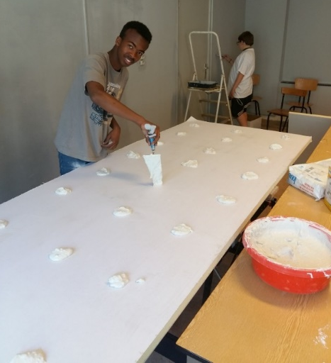
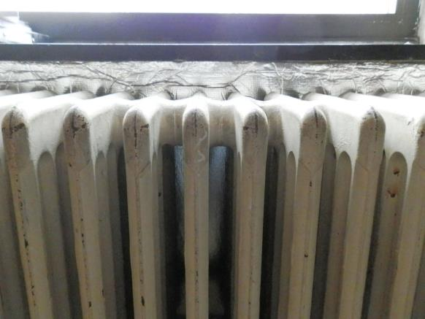
Cible 8 – Isoler l’enveloppe
Apprentissages
Soutien technique
3 manières de transférer l’énergie (conduction, convection, rayonnement) donc 3 manières d’isoler (ex : thermos)
Isolation des combles par matelas isolant ou isolation des pans de la toiture en Sarking.
Double vitrage isolant U = 1 (ou vitrages sous vide avec U= 0,7 ? ... à suivre en fonction des prix !)
Idéalement, isolation par l’extérieur des murs par 14 cm d’isolant (avec priorité aux murs pignons).
A défaut, isolation par l’intérieur du bandeau horizontal à hauteur des allèges et du bandeau horizontal supérieur à partir des linteaux.
Actions
  Les élèves isolent les murs au dos des radiateurs.

Slide 24
Cible 9 – Gérer la ventilation des locaux
Apprentissages
Soutien technique
Placement de joints d’étanchéité sur les portes et châssis déformés
Pour atteindre les normes de qualité d’air, placement d’une ventilation double flux avec récupération de chaleur sur l’air extrait. De préférence avec une récupération par roue pour maintenir un taux d’humidité suffisant. Eventuellement avec des groupes de ventilation décentralisés dans chaque classe.
Couper la ventilation mécanique des classes la nuit, le we, les congés.
Couper totalement la ventilation mécanique durant les mois d’arrêt du chauffage (l’enseignant repasse à l’ouverture des fenêtres en mi-saison et en été).
La présence de CO₂ liée à l’activité humaine
La fonction respiratoire et la qualité de l’air dans les locaux
Actions
Les élèves ouvrent les fenêtres en fonction d’un afficheur de CO₂ (ouverture des fenêtres toutes les 50 min).
Charge énergie pour la fermeture des grilles de ventilation la nuit, le WE et les congés

Slide 25
Cible 10 – Vers une production d’électricité et/ou de chaleur renouvelable
Apprentissages
Soutien technique
Energie fossile et énergie renouvelable
Pollution et changements climatiques
Valoriser pédagogiquement les panneaux solaires photovoltaïques
  Placer des panneaux photovoltaïques : ils peuvent permettre un bilan annuel nul en électricité, par exemple pour une école primaire qui est passée aux leds.
  Placer une chaudière bois (pellets/plaquettes) ou une pompe à chaleur.
  Informer enseignants et élèves du bilan des panneaux /de la chaudière bois / de la pompe à chaleur : cela crée une motivation décuplée des occupants à ne pas gaspiller l’énergie verte produite !
Actions
Mobiliser, créer une communication propre à convaincre des investisseurs (P.O., parents, …) … dans la prolongation des efforts d’économie réalisés.

